Slide 1
HORMONLAR ve METABOLİZMASI
VETERİNER FAKÜLTESİ
Faculty of Veterinary
Dersin Adı: Biyokimya II– Hormonlar ve Metabolizmaları
Dersin Hocası: Doç. Dr. Betül Apaydın Yıldırım

Slide 2
Hormon nedir?
Yüksek organizasyonlu canlılarda özelleşmiş hücreler tarafından (endokrin ve salgı bezleri tarafından salgılanıp) yapılan ve kan dolaşımı ile etki göstereceği bölgeye taşınarak çeşitli tepkilerin denetiminde görev alan fizyolojik, organik karakterde kimyasal habercilere hormon adını veriyoruz.
Organizmada cereyan eden metabolik ve fizyolojik olaylar hormonlar tarafından kontrol edilir. Hormonlar enzimler gibi reaksiyonlara katılmazlar fakat reaksiyonun hızı ve oluşması üzerine büyük etkiye sahiptirler.

Slide 3
Hormonların etki mekanizmalarında endokrin sistem ile sinir sistemi arasında sıkı ilişkiler vardır. Bu işbirliği ile organizmanın canlılığını sağlarlar. Bu bağlamda değişik etki şekilleri ortaya çıkmıştır.
Nöroendokrin etki: Sinir ucunda sentezlenip hücre dışı ortama verilen hormonun uzaktaki hedef doku ve organlarda gösterdiği etki şekline denir.
Nörokrin etki: Yine sinir ucunda sentezlenen hormonun bu sefer yakındaki hedef bölgeye etki etmesine denir.

Slide 4
Parakrin etki: Endokrin hücrelerde sentezlenip hücre dışı ortamına verilen hormonun gösterdiği etki şeklidir.
Ekzokrin etki: Endokrin hücrede sentezlenip mide-bağırsak lümenine verilen hormonun farlı uzaklıklardaki mukozalarda gösterdiği etki şeklidir.

Slide 5
Endokrin sistem kontrolünde gerçekleşen herhangi bir hormonsal olayda başlıca düzenleyici hormon dışında başka hormonlarda olaylara karışabilir. Örn. Karbonhidrat metabolizmasında pek çok hormon görev almaktadır. Hormonlar genelde birden fazla fonksiyona sahiptir. Örn. STH hormonu

Slide 6
Hormonlar sentezlendikleri doku ve organlara göre ve kimyasal yapılarına göre sınıflandırmaya tabi tutulurlar.

Slide 7
Sentezlendikleri doku ve organlara göre:
1. Hipotalamus hormonları
2. Hipofiz hormonları
3. Gonadotrop hormonlar
4. Doku hormonları
5. Mediatör hormonlar
6. Glandüler hormonlar

Slide 8
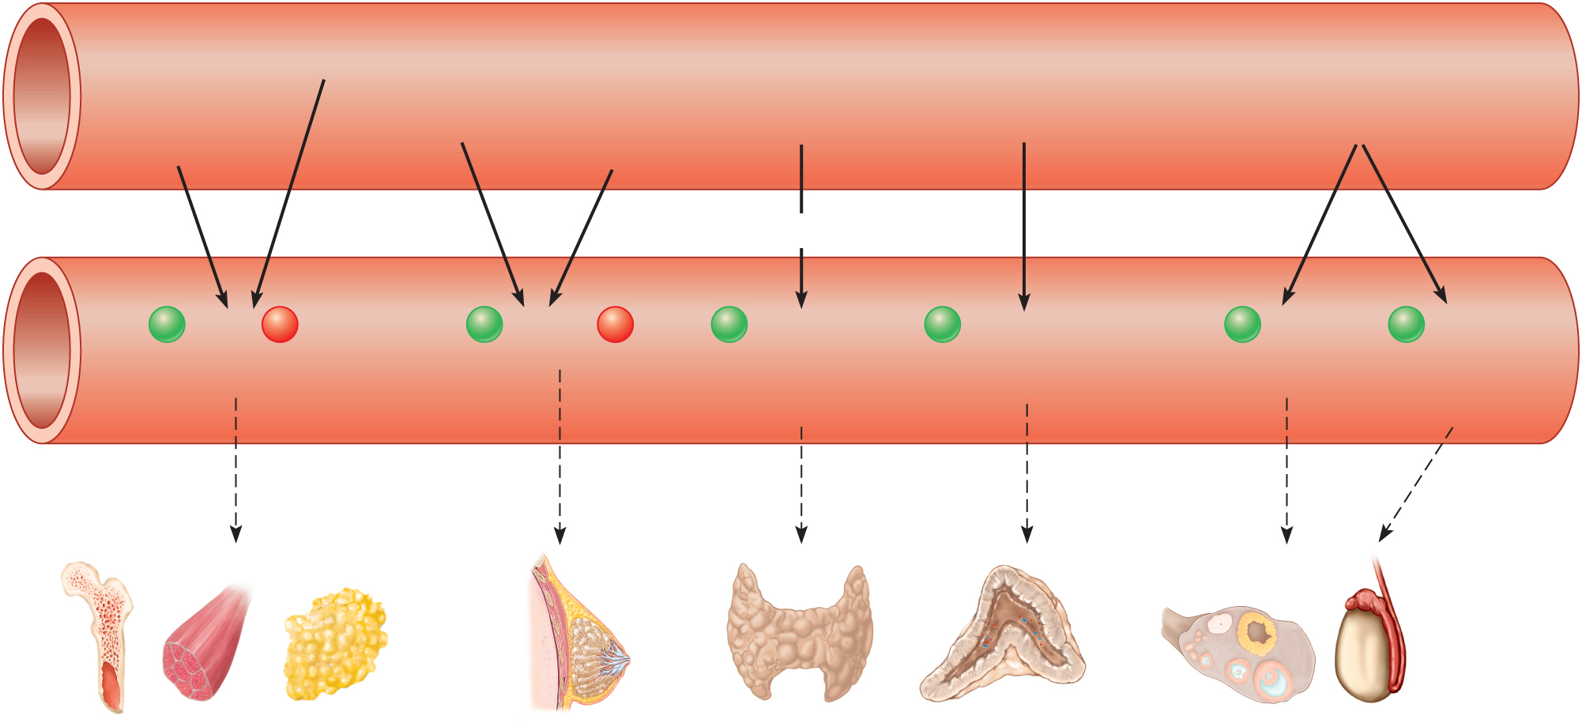
Copyright © The McGraw-Hill Companies, Inc. Permission required for reproduction or display.
Hipotalamus Hormonları
GHRH
BH
salgılatan
faktör
SS
Somatostatin
PRF
Prolaktin-
salgılatan
faktör
PIH
Prolaktin-
salgısını
İnhibe eden
hormon
TRH
Tirotropin-
salgılatan
hormon
CRH
Kortikotropin-
salgılatan
hormon
GnRH
Gonadotropin-
salgılatan
hormon
Ön Hipofiz Hormonları
GH
Büyüme
hormonu
PRL
Prolaktin
TSH
Tiroid-
Stimüle edici
hormon
ACTH
Adrenokortikotropik
hormon
LH
Luteinleştirici
hormon
FSH
Folikül
stimüle edici
hormon
Kemik
Kas
Yağ
dokusu
Meme
bezi
Tiroid
Adrenal
korteks
Over
Testis

Slide 9
Hormonlar kimyasal yapılarına göre üç ana grupta toplanırlar. Bunlar;
1.Peptid ve proteinler
2. Steroidler
3. Katekolaminler ve Tiroid hormonları

Slide 10
Hormonlar çok küçük miktarlarda sentezlenirler ve hemen kana verilirler, bazı hormonlar ise prohormon halinde sentezlenirler daha sonra aktif hormon haline dönüşürler. Sentezlenen hormonların depolanması olmamaktadır fakat bazı hormonlar çok kısa süreli olarak depolanabilirler bu süre en fazla 24 saati kapsar.

Slide 11
Hormonların salgılanmaları bazı faktörlere göre değişir;
Kimyasal yapılarına göre değişiklik gösterir.
Salgılanma hızları kendilerine duyulan ihtiyaca göre değişir, bazı saatlerde daha fazla salgılanırken bazı saatlerde daha az salgılanırlar ve bunların salgılanma hızları negatif veya pozitif feed back mekanizmalarla ayarlanır.

Slide 12
Salgılanma olayı genelde fizyolojik uyarılarla başlar.
Hormonların salgılanmaları hipofiz ve hipotalamusun kontrolü altında olmaktadır. Salgılanma olayından önce hipotalamustan releasing faktörler salınmaktadır.

Slide 13
Hormonlar kanda serbest halde veya bağlayıcı proteinlere bağlanarak taşınırlar. Tiroid ve steroid karakterli hormonlar bağlayıcı proteinlere bağlanarak taşınırlar. Katekolaminler ve peptid yapılı hormonlar bağlı olmadan serbest halde taşınırlar.

Slide 14
Biyolojik ömürleri tamamlanan hormonlar değişik organ ve dokularda yıkımlanırlar. Steroid dışındaki hormonlar karaciğer, böbrek, hücre sitoplazması gibi bölgelerde yıkımlanırlar. Steroid olanlar ise daha değişik tarzda enzimatik ya da kimyasal yollarla yıkımlanırlar.

Slide 15
Reseptör nedir.
Hormonların hedef dokularında etkilerini gösterebilmeleri için onu tanıyıp bağlayabilen, spesifik, protein karakterinde az sayıda moleküllerdir. Bunların arasında bağlanma tarzı reverzibl bir tarzdır. Hormon reseptör arasındaki ilişki enzim substrat arasındaki ilişkiye benzer.
H + R = HR kompleksi oluşur.

Slide 16
Hormon analiz yöntemleri:
1. kimyasal yöntemler
2. Biyolojik yöntemler
3. Yarışmalı radyoligant yöntemler: Günümüzde kullanılan analiz yöntemi budur. Bu yöntemde hormonların RIA ve ELISA teknikleriyle otomatik cihazlarla ölçümleri yapılabilmektedir.

Slide 17
Steroid olmayan hormonların etki mekanizmaları:
Bu tarzda hormon hücre zarında reseptörle birleşip adenil siklaz katalizörlüğünde cAMP üzerinden etkisini gösterir.

Slide 18
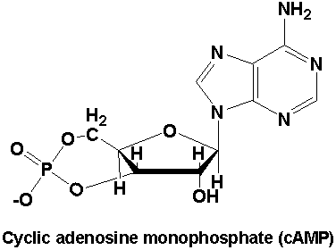

Slide 19
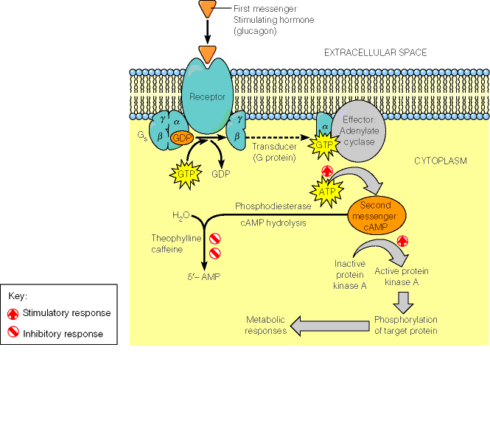

Slide 20
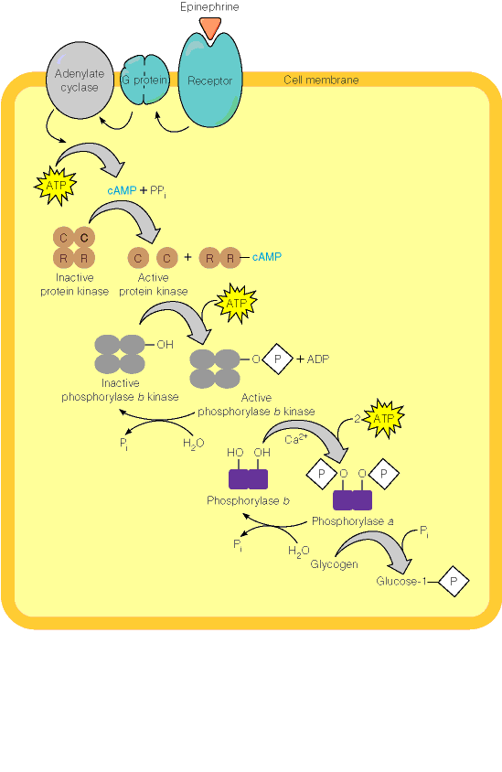

Slide 21
Steroid hormonların etki mekanizmaları:
Bu etki tarzında hücre duvarına gelen hormon herhangi bir reseptörle birleşmeden kolaylaştırılmış transport ile direk hücre stoplazmasına girerek burada bir reseptörle birleşmektedir. Ve bu reseptörle ile birlikte çekirdeğe girerek orada bir akseptörle birleşip etki gösterir.

Slide 22
Hipotalamus hormonları:
Endokrin metabolizmanın en önemli fonksiyonları hipotalamus ve hipofiz de gerçekleşmektedir. Bu fonksiyonlar yerine getirilirken merkezi sinir sistemiyle endokrin sistem arasında sıkı bir ilişki vardır. MSS’ den gelen uyarılar hipotalamusta hormonal sinyallare dönüşmektedir.

Slide 23
M.S.Sisteminden gelen uyarılar hormonal sinyallere dönüşür, bu sinyaller hipotalamusta hormon releasing faktörlerin salgılanmasına neden olur, bu faktörlerde hipofiz bezini etkiyerek asıl hormonun salgılanmasını sağlar. Örn., STH releasing faktör hipotalamustan salgılanır ve hipofizi etkiyerek STH salınmasını sağlar.

Slide 24
HİPOFİZ BEZİ HORMONLARI
Hipofiz bezi kafatasının alt kısmında bulunan cella turcica denilen bölgede bulunan küçük fakat etkisi çok büyük olan endokrin bir bezdir.
Hipofiz bezi üç kısımdan oluşur. Birbirlerinden histolojik, embriyolojik be fonksiyonelliği bakımından ayrılan bu kısımlar;
1. Adenohipofiz (ön lob): damar ve bez bakımından zengindir.
2. Nörohipofiz (arka lob): sinirsel yönden oldukça zengindir.
3. Parsintermedia (orta lob)’ lardır.

Slide 25
Hipofiz ön lobundan salgılanan büyüme ve gelişmeyi uyarıcı hormonlar:
1. ACTH
2. STH
3. TSH
4. Gonadotroplar: FSH, ICSH(LH), LTH(Prolaktin) hormonlarıdır.

Slide 26
ADRENOKORTİKOTROPTİK HORMON (ACTH):
Hipofiz ön lobu bazofillerinden salgılanır ve böbreküstü bezi korteks kısmının yapı ve fonksiyonlarının devamlılığını sağlar.
Salgılanması değişik stres durumlarında (soğuk,sıcak,travma,yaralanma,hipoglisemi,kas çalışması…vb) artar.
Adrenal korteksin gelişimini uyarır. Peptid yapılı bir hormon olduğu için nonsteroid tarzda etki gösterir.
Adrenal korteksteki steroid hormonların salgılanmasını uyarır.

Slide 27
Biyolojik etkileri:
Kolesterolün pregnanolona dönüşümünü uyarak adrenokortikal hormonların (glikokortikoidler ve mineralkortikoidler) sentez ve salınımını artırır.
Damar permeabilitesini azaltarak yangıyı önler.
Protein ve RNA sentezini uyarır.
Glukoneogenezi arttırır ve kan şekerini yükseltir.
Fazla salgılanırsa Cushing sendromu ortaya çıkar ve aşırı kilolar oluşur.

Slide 28
STH (Somatotropin,Büyüme hormonu-BH):
Aminoasit yapısında olduğundan dolayı hücre reseptörleri vasıtasıyla etkisini gösterir. STH protein metabolizmasını uyarır. Normal gelişme fonsiyonlarından yani büyüme ve kilo alma gibi gelişmelerden sorumludur. Lipit metabolizmasını da uyarıcı yönde etki yapar.

Slide 29
STH metabolizması bozuklukları: Patolojik durumlara bağlı olarak salınım ve sentezindeki değişiklikler vucutta bozukluklara neden olur. Puberte öncesinde fazla sentezine bağlı olarak Gigantizm (devlik), puberte sonrası Akromegali ve yetersiz senteze bağlı olarak ta Dwarfism (cücelik) bozuklukları gözlenebilir. STH hormonu somatostatin hormonu tarafından kontrol edilir.

Slide 30
TİROİD BEZİ HORMONLARI
Bu endokrin bezde bulunan tiroglobinde bulunan tirozin kalıntılarının iyotlanması ile sentezlenir. Besinlerle alınan iyot ince bağırsaklardan geri emilir ve proteinlere bağlanarak tiroid bezine kadar taşınır.
Tiroid bezi trioglobülin türevi hormonları salgılar. Hormonun salgılanması için iyot önemlidir. Tiroid bezi iyotu alıp depo eder ve iyot-protein yapısında olan troksin ve triiodotroin adlı hormonları salgılar.Sulfamitler gibi ögeler hormonun salgılanmasını engeller.
Bu hormonlar bazal metabolizma hızını düzenlerler.
Üreme faaliyetlerinde etkileri vardır.
Büyüme gelişmeyi etkilerler.

Slide 31
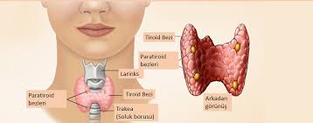
Tiroid Bezi
Vücudumuzdaki en büyük endokrin organlardan biridir.
Tiroid bezi (glandula thyroidea) normal bir yetişkinde 20-25 gram kadardır.
Boyunu larinksin sonundan ve trakeayı kelebek kanatları gibi her iki tarafından sağlı ve sollu sarar
Bu lopların bir bağlanma bölgesi (isthmus) ile bağlanır

Slide 32
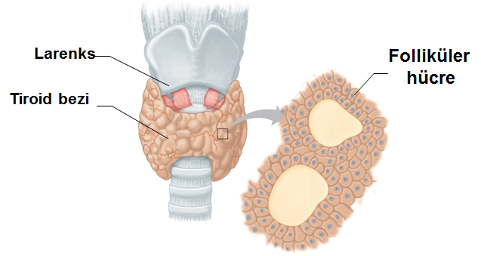
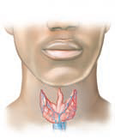
Tiroid Bezi
Tiroid bezi iki lateral lobdan oluşur, şekli kelebeğe benzer
Larenksin hemen altında trakeanın üst ön bölümünde yerleşmiştir
Tiroid bezi 3 hormon üretir:
T3 (triiyodotironin)
T4 (tiroksin)
Kalsitonin

Slide 33
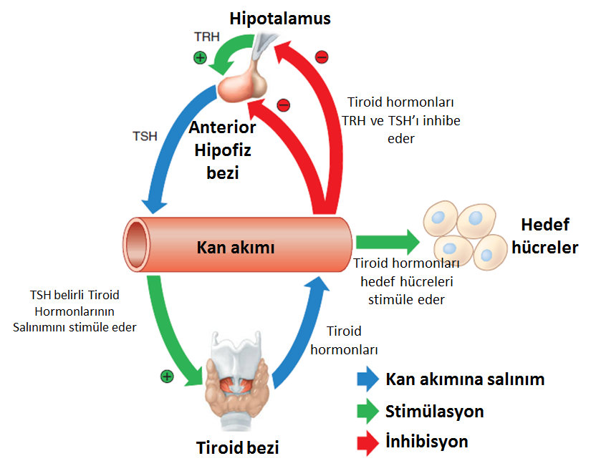

Slide 34
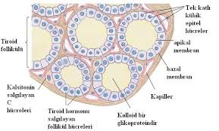
Tiroid bezi iki endokrin sistem içeren birbirlerinden bağımsız önemli hormonlar, vücuda salmaktadır.
Bu önemli hormonların başında T4 (tiroksin) ve T3 (triiyodotironin) yer alır. Tiroidin foliküller hücrelerinden salgılanır,
Kalsitonin ise kalsiyum metabolizmasında rol alır ve parafoliküler hücrelerden salgılanır.

Slide 35
Tiroid hormonlarının %93’ü T4 ve %7 si T3 olmasına rağmen T4’ün tamamı dokularda T3 e dönüştürülür.
Bu hormonların etki hızları ve şiddeti yönünden birbirinden farklılık gösterir.
T3 hormonu T4 den dört kat daha güçlüdür ama T4’den daha az bulunur ve kanda kalış süresi kısadır.

Slide 36
Tirozinden tiroid hormonlarının sentezi

Slide 37
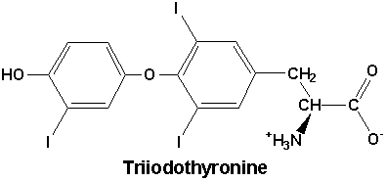
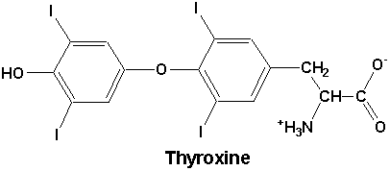

Slide 38
Tiroid hormonları T3 ve T4 (tiroksin) hormonları tyroglobindeki tirotiropin etkisiyle salınırlar. Kanda tiroid hormonlarının artması neticesinde tirotiropin negatif feedback ile inhibe edilerek tiroid hormonlarının salınımı inhibe edilir. T4 proteinlere daha gevşek bağlı olduğu için T3 den daha fazla aktif bir hormondur. Steroid hormonların etki tarzına benzer bir etki gösterir ve temelde bazal metabolizmayı hızlandırıcı bir etkiye sahiptir.

Slide 39
Tiroid bezi hormon yetersizliğinde bazal metabolizma hızı düşer.Bu bireyde sersemlik şeklinde belirlenir. Tiroid bezi az çalışan yeni doğanlarda büyüme gelişme bozukluklarıyla beraber ‘’Kretinizm’’hastalığı görülür.

Slide 40
* Herhangi bir nedenle ileri yaşlarda bu hormon yetersizliği ellerde kalınlaşma ve şişkinlikler deride kuruma ile belirlenen ‘’MİKSÖDEM’’hastalığı görülür. * Tiroid bezinin aşırı çalışarak fazla hormon salgılaması bazal metabolizma hızını yükseltir.Bu gibi kişilerde kalp çarpıntısı,ateş yükselmesi ve sinirlilik en çok görülen belirtilerdir. *Enerji gereksinimi arttığı için fazla yeme isteği yine hipertiroidizmin belirtisidir.

Slide 41
PARATİROİD BEZİ
Bez hemen tiroidin yanındadır.Bu bezden bir hormon salgılanır. Bu hormon fosfor ve kalsiyum metabolizmasını düzenler.
Kan kalsiyum düzeyinin normalde tutulmasını denetler. Bu denetim için gerekirse kemiklerden kalsiyum çekilmesini, böbreklerden fosfatların geri emilmesini düzenler.
Paratiroid bezinin salgıladığı hormona PARATHORMON denir.
A.Ç

Slide 42
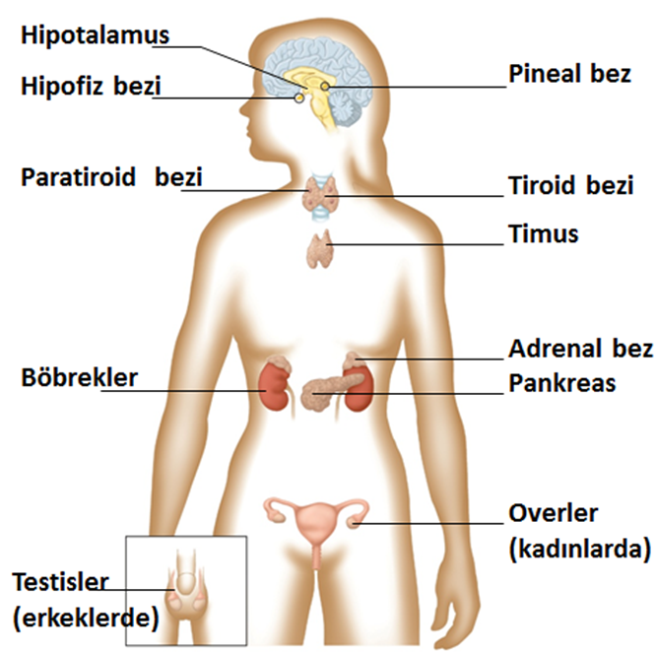
BAŞLICA ENDOKRİN BEZLER

Slide 43
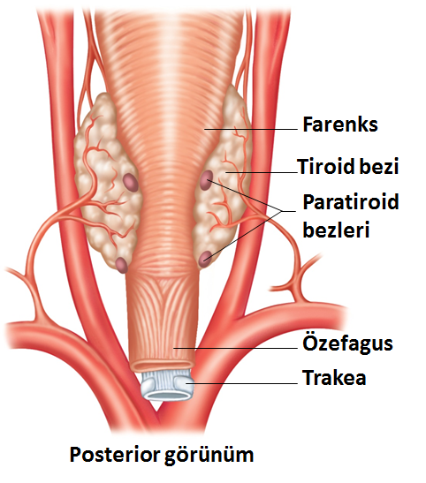
Paratiroid Bezleri
Paratiroid bezleri, tiroid bezinin posteriorunda yerleşmiştir
Sarı-kahverengi renkte 4 adet paratiroid bezi bulunur
Paratiroid bezleri 1 hormon üretir:
Paratiroid hormonu veya parathormon
Paratiroid hormonu, kan kalsiyum düzeyinin yükselmesini sağlar

Slide 44
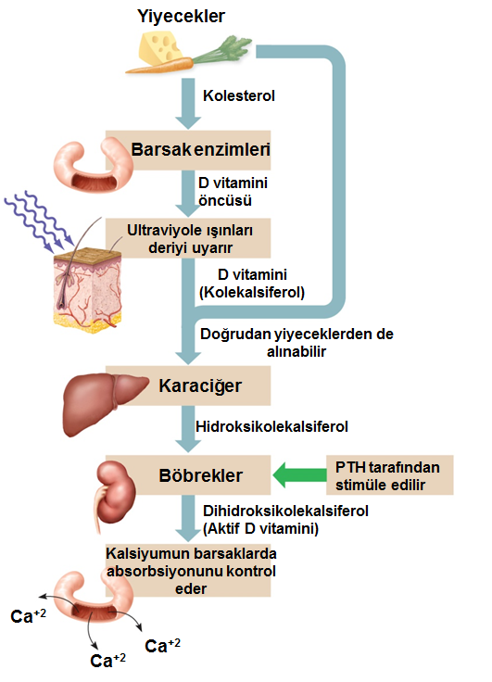
Paratiroid Bezleri

Slide 45
Paratiroid Hormonunun Fonksiyonları
HORMON | ETKİSİ
Paratiroid Hormonu (Parathormon) | Kan kalsiyum düzeylerini artırır. Bu etkisini şu yollarla gerçekleştirir: Kemiklerden kalsiyumun serbest bırakılmasını stimüle eder Böbreklerden kalsiyum atılımını azaltır Böbreklerin D vitaminini aktifleştirmesini uyarır. Aktif D vitamini barsaklarda kalsiyum absorbsiyonunu artırır

Slide 46
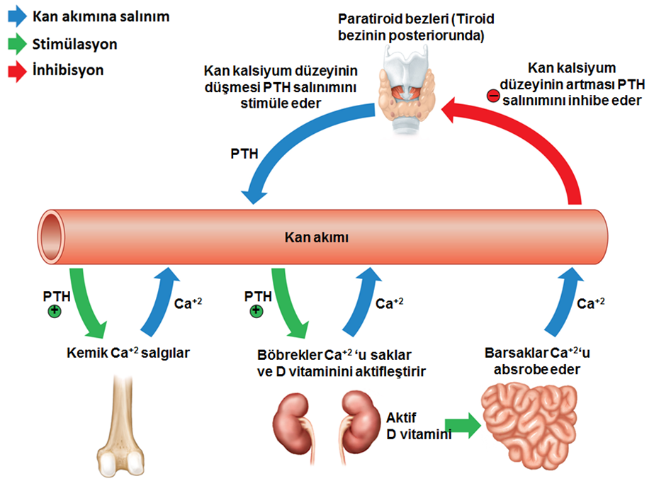
Paratiroid Hormonunun Fonksiyonları

Slide 47
Paratiroid bezi alındığında kandaki kalsiyum düzeyi aniden düşer kasılmalar şekilindeki belirtiler ile tetani hastalığı olur. Paratiroid yetersiz çalışırsa serum kalsiyum miktarı azalır.

Slide 48
ADRENAL BEZİ HORMONLARI
Böbreküstü bezi ADRENALİN hormonu salgılar.Adrenalin insanda heyecanlanma, korku ve kalp atışını hızlandırır.
Adrenal bezi böbreklerin üst tarafında bulunur. Böbreküstü bezi medulla ve korteks kısımlardan oluşur ve her iki bölge farklı hormonları salgılar.
Medulla: Epinefrin, norepinefrin
Korteks:glukokortikoidler(kortizol,kortikosterol),mineralkortikoidler(aldosteron) hormonları sentezlenir.

Slide 49
A.Ç

Slide 50
A)ADRENAL MEDULLA HORMONLARI:
*Epinefrin(Adrenalin):Glikojenin glikoza çevrilmesi için ilgili enzimi uyarır.Dolayısıyla kan şekerinin yükselmesine yol açar.Korku,coşku durumlarında bu hormon seviyesi artar.
*Norepinefrin : Kimyasal uyarıcı etkinliği gösterir.

Slide 51
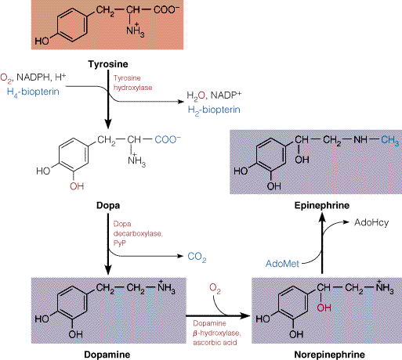
Adrenal medulla hormonları:

Slide 53
Epinefrin ve norepinefrine katekolaminler ismini de veriyoruz. Bunlar hedef bölgede kendine özgü reseptörlere bağlanarak etkilerini gösterirler. Epinefrin alfa ve beta reseptörlere bağlanarak etkisini gösterirken norepinefrin sadece alfa reseptörlere bağlanarak etkisini gösterir.

Slide 54
Katekolaminler organizmanın anormal durumlara (stres,korku,heyecan,aşırı egzersiz…..) karşı en çabuk şekilde uyum sağlamasını sağlar, kısa sürede kanda pik seviyeye ulaşır fakat etkisi de o kadar kısa olur. Epinefrin alfa reseptörlere bağlanınca kan damarlarında vazodilatör bir etki yaparken beta reseptörlere bağlandığında vazokonstrüksiyon etki yapar. Norepinefrin ise sadece vazokonstrüksiyon yaparak kan basıncını yükseltir. Bunlar biyojen aminlerdir.

Slide 55
Hayvanlar aleminde norepinefrin hormonu kedigiller ailesinde diğer hayvanlara göre daha fazla bulunur, bundan dolayı bu hayvanlar diğerlerine göre daha kavgacı hayvanlardır, bu hormona literatürlerde dövüş ya da kaç hormonu ismini de verilmektedir.

Slide 56
ADRENAL KORTEKSİN HORMONLARI
Bu hormonlar kolesterol türevleridir.
Aldosteron mineral metabolizmasını etkiler.
Fazla suyun atımını düzenlerler.
Hormon yetersizliğinde Na atımı artar ve kandaki miktarı azalır.

Slide 57
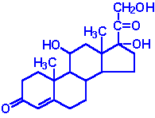
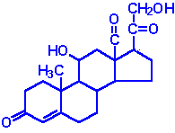
Adrenal korteks hormonları:
kortizol
aldosteron

Slide 58
Adrenal korteks hormonları steroid karakterli hormonlardır ve etkilerini direk hücre sitoplazmasına girerek gösterirler yani hücre duvarında herhangi bir reseptöre bağlanmazlar. Karbonhidrat,lipit ve protein metabolizmalarında etkilidirler. Glukokortikoidler insülin antogonisti olarak ta görev yaparlar. Kortizol fizyolojik dozlarda anabolik etki gösterir fakat aşırı doz alınırsa katabolik etki gösterebilir.

Slide 59
KORTİZON
Korteksten salgılanan en önemli hormon ise Kortizondur.İnsuline zıt yönde etki eder.
Yaralanma,korku,heyecan bu hormonun salgılanmasını artırır.
Kortizon diğer etkileri yanında mide salgısını uyarır.
Proteinden glikoz yapımını hızlandırır.Böylece kan şekeri artar.

Slide 60
Aldosteron ise eksteraselüler sıvının en önemli bileşenleri olan sodyum ve potasyum üzerine en etkili hormondur. Aldosteron böbrek tübüllerinden sodyum geri emilimini ve potasyum atılımını artırır. Eğer aldosteron etkisinde herhangi bir nedenle aktivite kaybı olursa deri altında NaCl birikerek ödem şekillenir.

Slide 61
Renin-anjiotensin-aldosteron sistemi nedir?
Anjiotensinojen renin etkisiyle anjiotensin I’ e dönüşüyor, bu da anjiotensin II’ ye dönüşüyor, oluşan anjiotensin II aldosteron sentezini uyarıcı bir etki yaparak aldosteron salgılanmasını sağlıyor.

Slide 62
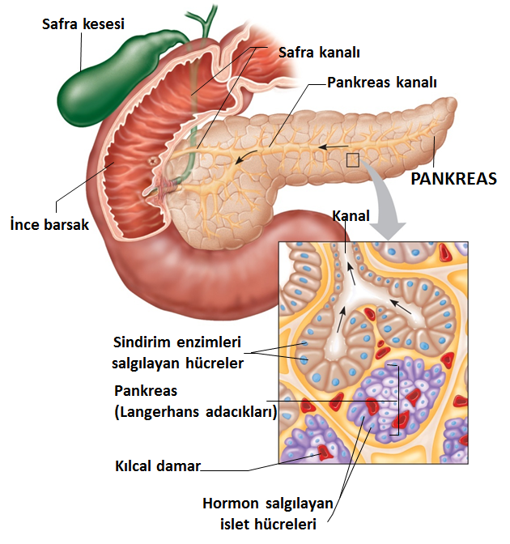
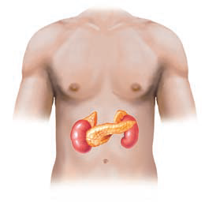
Pankreas Bezi
Pankreas, sol üst abdominal boşlukta, midenin arkasında yer alan yaprak şeklinde bir bezdir.
İki tip salgı bezine sahiptir: Ekzokrin ve Endokrin

Slide 63
Hem açık, hem de kapalı bez olarak çalışır. Bu nedenle karma bez denir. Sindirim enzimlerini bir kanalla onikiparmak bağırsağına akıtır ( Açık Bez ) Hazırladığı hormonu kana verir ( Kapalı Bez )

Slide 64
A.Ç

Slide 65
Pankreas Bezi
Endokrin bölümün islet hücrelerinden 3 hormon salgılanır:
Glukagon
Alfa hücrelerinden salgılanır
İnsülin
Beta hücrelerinden salgılanır
Somatostatin
Delta hücrelerinden salgılanır

Slide 66
PANKREAS HORMONLARI
Pankreastaki bir grup özel hücrelerde bulunan Lengerhans adakcıklarından başlıca iki hormon salgılanır.
Beta hücrelerinden salgılanan:İNSULİN
Alfa hücrelerinden salgılanan:GLUKAGON

Slide 67
Pankreas Hormonları ve Fonksiyonları
HORMON | FONKSİYONU
Glukagon | Kan glikoz düzeyini artırır Karaciğerin glikojeni parçalamasını ve karbonhidrat dışı maddelerden glikoz sentezlemesini stimüle eder Yağların parçalanmasını stimüle eder
İnsülin | Kan glikoz düzeyini azaltır Glikozdan glikojen sentezini hızlandırır Karbonhidrat dışı maddelerden glikoz sentezlemesini inhibe eder Adipoz ve kas hücrelerinin membranlarından glikozun transferini artırır. Amino asitlerin hücrelere taşınmasını artırır, protein ve yağ sentezini stimüle eder
Somatostatin | Karbonhidratların düzenlenmesine katkıda bulunur

Slide 68
İNSULİN
Protein yapısında bir hormondur.Kandaki glikozun hücre içerisine girerek hücrede oksidasyonu sağlar ve karaciğerde glikojene çevrilerek depo edilmesini sağlar
Yetersizliğinde glikoz kullanılmadığı için kandaki düzeyi artar.
Şişman bireylerde kan insülin düzeyi yüksek olmasına karşın etkisi az olduğundan glikoz kullanımında yine bozukluk görülür.Buna ‘’insülin direnci’’denir.
İnsulin direncine bağlı olarak kan şekerinin yükselmesi durumuna insüline bağlımlı olmayan (TİP2)diyabet denir.

Slide 69
Tip 1 diyabet parenteral yolla insulin verilerek ve insulinin etkinliğine göre düzenlenmiş uygun diyetle denetim altında tutulabilir. Tip 2 diyabet fiziksel aktivite arttırarak diyetin enerjisi kolay sindirilen karbonhidrat kaynakları sınırlandırılıp diyet posası yüksek uygun diyetle iyileştirilebilir.

Slide 70
GLUKAGON
İnsüline zıt etkili bir hormondur.Kan şekerinin ( glikozun ) artmasına neden olur.Karaciğerdeki glikojenin glikoza dönüştürüp kana geçmesini sağlarken kan şekerini artırıcı etki gösterir.

Slide 71
DİĞER ENDOKRİN ORGANLAR
Pineal Bez
Melatonin salgılar
Sirkadyen ritmi düzenler
Timus Bezi
Timosin hormonu salgılar
Bazı lemfositlerin gelişimini destekler
Bağışıklık sisteminde önemli rol oynar
Üreme Organları
Overler, östrojen ve progesteron hormonlarını salgılar
Testisler, testosteron hormonu salgılar
Plasenta östrojen, progesteron ve gonadotropin hormonlarını salgılar
Diğer Organlar: Sindirim bezleri, kalp ve böbrekler

Slide 72
BAŞLICA ENDOKRİN BEZLER

Slide 73
Melatonin: Melanositlerdeki melanin renk pigmentlerini bir araya toplayarak derinin renginin koyulaşmasını sağlayan hormondur. Bu hormon esmer ırklarda daha aktif rol oynarkan beyaz ırklarda daha az aktif rol oynar.

Slide 74
TİMUS BEZİ
Erginde,embriyoda büyük olduğundan bu bezin özellikle embriyo dönemindeki büyümede etkili olduğu sanılmaktadır.
Timüs bezi gelişmede etkilidir. Çocukluk döneminde cinsiyet bezlerinin gelişmesini yavaşlatır.
A.Ç

Slide 75
Adrenal androjenler:
Androjenler erkeklerde ikincil cinsiyet karakterlerinin gelişmesinde rol oynarlar ve salgılanmaları ACTH hormonu kontrolündedir.

Slide 76
Over Hormonları ve Fonksiyonları
HORMON | FONKSİYONLARI
Östrojen ve Progesteron | Kadın ikincil cinsiyet özelliklerinin gelişimi ve sürdürülmesi Foliküllerin olgunlaşması ve yumurtlama sürecinin düzenlenmesi Menstürasyon sürecinin düzenlenmesi Gebeliğin devamının sağlanması Meme bezlerinin süt salgılamaya hazırlanması
Relaksin | Gebelik sırasında simfizis pubisin esnekliğini artırır Doğum sırasında uterus serviksinin genişlemesini sağlar
İnhibin | Ön hipofizden FSH salgılanmasını inhibe eder
Overler

Slide 77
Testis Hormonları ve Fonksiyonları
HORMON | FONKSİYONLARI
Testosteron | Doğum öncesi testislerin düşmesini stimüle eder Sperm üretimini düzenler Erkek ikincil cinsiyet özelliklerinin gelişimi ve sürdürülmesi
İnhibin | Ön hipofizden FSH salgılanmasını inhibe eder
Testisler

Slide 78
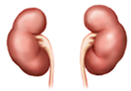
Böbrek ve Hormonları
HORMON | FONKSİYONLARI
Renin | Aldesteron salgılanması ve vazokonstriksiyon yoluyla kan basıncını artıran süreçlerde rol alır
Eritropoetin (EPO) | Kırmızı kan hücresi üretimini artırır
Kalsitrol (D vitamininin aktif formudur) | Diyetle alınan kalsiyum ve fosfor emilimini artırır

Slide 79
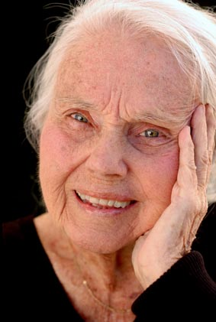
Endokrin Sistemde Yaşlanma Sürecinde Gerçekleşen Değişiklikler
Endokrin bezlerin boyutu küçülür
Büyüme hormonu düzeyleri düştüğünden kas kuvveti azalır
Karaciğer ve kalpte yıkım hızı yavaşladığından ADH düzeyleri artar
Kalsitonin düzeyleri düşer; osteoporoz riskini artırır
PTH düzeylerindeki değişiklik osteoporoz riskini artırır
İnsülin direnci gelişebilir
Melatonin salgısı biyolojik saati etkiler
Timosin üretimi düşerek enfeksiyon riskini artırır

Slide 80
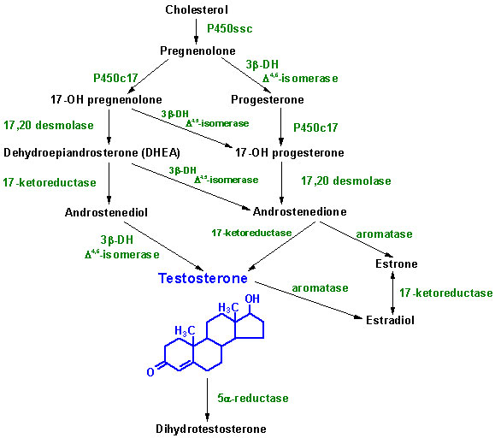

Slide 81
A.Ç

Slide 82
Eşey bezleri üreme hormonu üretirler.
Kadınların ovaryumları (yumurtalıkları) ile erkeklerin testisleri (er bezleri) yumurta ve spermlerin oluşturulmasının yanı sıra endokrin bez olarak da çalışırlar.
A.Ç

Slide 83
Er bezlerinde Testosteron hormonu salgılanır. Yumurtalıklarda Östrojen ve Progesteron hormonu salgılanır. Bu hormonlar üreme faaliyetlerini düzenler ve ikincil eşey karakterlerin gelişmesini sağlar.
A.Ç

Slide 84
Testislerde leydig hücrelerde sentezlenen en önemli androjenik hormon testosteron’ dur. Başlıca biyolojik etkisi sekonder cinsiyet karakterlerinin gelişmesi ve spermatogenezisin uyarılmasıdır. Anabolik etkileri de oldukça önemlidir, RNA sentezini uyarak protein sentezini stimüle eder. Böbreklerde Na,K,Ca ve P emilimini sağlayarak kanın hacmini artırırlar. Androjenlerin kimyasal yapılarında değişiklik yapılarak sentetik steroidler elde ediliyor.

Slide 85
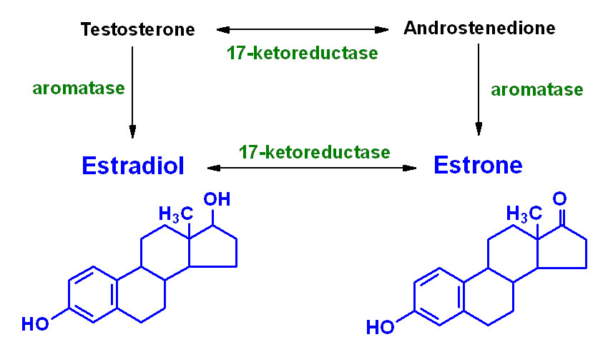

Slide 86
Östrojenler: Özellikle overlerden ve plesantadan salgılanırlar. En etkin formu östradioldur. Hormonlar sentez edilir edilmez hemen kana karışırlar ve etkilerini gösterirler, depo edilmezler. Bu da testesteron gibi sekonder cinsiyet karakterlerinin gelişmesinde etkilidir. Bunun dışında anabolik etkileri de vardır, RNA sentezini uyararak protein sentezini artırır. Anabolik etkileri arasında trigliserid sentezini artırıcı etkileri vardır.

Slide 87
Progesteron: Başlıca corpus luteum,plesanta,overler ve foliküllerde kolesterolden sentezlenir. Bunlar gestagenler olarak da isimlendirilirler, pek çok çeşidi vardır, en etkili olanı progesterondur. Progesteron uterusu gebeliğe hazırlar ve gebeliğin devamını sağlar. Gebelik süresince corpus luteumdan sentezlenir, gebelikten sonra daha çok plesantadan sentezlenir.

Slide 88
Melatonin: Melanositlerdeki melanin renk pigmentlerini bir araya toplayarak derinin renginin koyulaşmasını sağlayan hormondur. Bu hormon esmer ırklarda daha aktif rol oynarkan beyaz ırklarda daha az aktif rol oynar.

Slide 89
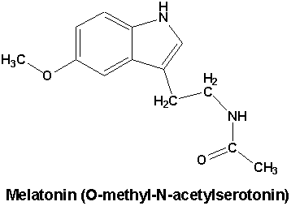
melatonin

Slide 90
Seratonin: Triptofandan sentezlenir, vazodilatasyon ve vazokonstriksiyon yapar, broşları açar, bağırsak peristaltiğine etki yapar, sensorik duyular üzerine etkisi vardır, his aldatıcı ilaçlar seratonin üzerine etki eder, seratoninin düşük dozu serebral aktiviteyi artırırken aşırı dozları depresif etki yapmaktadır.

Slide 91
Triptofandan seratonin sentezi

Slide 92
Histamin: Böcek zehirinde, arı zehirinde ve ısırgan otunda bolca bulunur. Barsak kanalı, uterus ve solunum kaslarında kontraksiyon yapar. Düz kaslarda sakinleştirici etkisi vardır, kan basıncın da düşmeler şekillendirebiliyor.

Slide 93
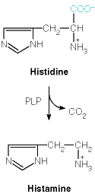
Histidinden histamin sentezi

Slide 94
Prostaglandinler: Vücutta ağrı meydana getiren maddelerdir. Araşidonik asitten sentezlenirler. Aneljezik ilaçlar araşidonik asitten prostaglandin sentezini sağlayan siklooksijenaz enzimini durdurarak ağrıyı gidermektedir.

Slide 95
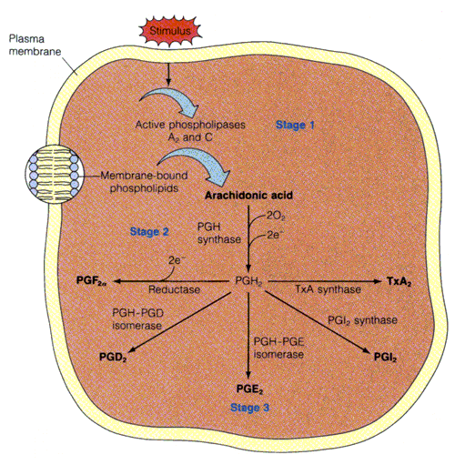

Slide 96
Gonadotrop hormonlar:
Bu hormonlar gametogenez ve steroidegenez üzerine etkilidirler.
FSH: Ovaryum üzerinde graff foliküllerinin sayısını arttırır ve testislerde spermatogenezi uyarır.

Slide 97
ICSH(LH): Ovaryumda folliküllerin oluşumunu arttırarak östrojen salgısını uyarır. Ovulasyon ve corpus luteum oluşumuna katılır. Ayrıca testislerde leydig hücrelerinin fonksiyonlarını uyarıcı etkisi de vardır.

Slide 98
LTH (prolaktin): Sadece dişilerde önemlidir. Süt salgılatıcı bezlerin gelişimini sağlar, corpus luteumun fonksiyonlarının devamını sağlar, analık ve kuluçka iç güdülerinin oluşumunu sağlar.

Slide 99
Parsintermedia (orta lob) hormonları:
MSH: Bu hormon orta lobta sentezlenip buradan salgılanır, bu lobun bulunmadığı hayvan türlerinde arka lobtan salgılandığı bildirilmiştir. Işığa bağlı olarak sentezi de değişir. Işık artarsa MSH azalır ve pigmentler hücre etrafında toplanarak derinin açık renk almasına neden olur. Işık azalırsa MSH artar ve pigmentler dağılır böylece deri koyu renk alır. MSH aktivitesi azaldığı zaman Albinizm ortaya çıkar.

Slide 100
Nörohipofiz hormonları:
ADH(vazopresin) ve oksitosin. Aslında bu iki hormon hipotalamusta sentezleniyor. Sentezlendikten sonra bu iki hormon hipofiz arka lobuna taşınıyor ve buradan etkisini gösteriyor. Etki gösterdiği yer dikkate alınarak arka lob hormonlar olarak değerlendiriliyor.

Slide 101
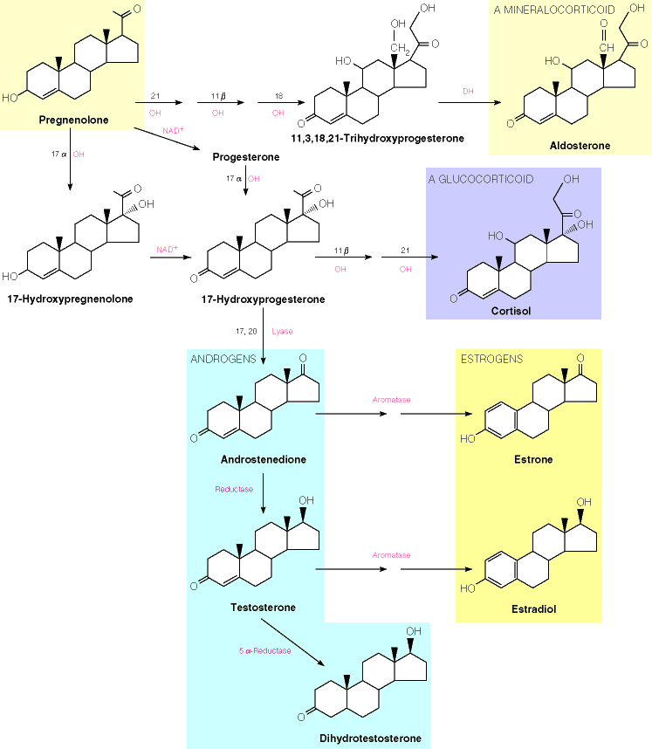

Slide 102
ADH (vazopresin): Dokuz amino asitten kurulu bir hormondur, kuşlarda vazotosin halinde bulunur. Mineralkortikoidlerle beraber organizmanın su ve elektrolit dengesini düzenler. Hormonun değişik nedenlerle noksanlığı durumlarında (noksanlığa bağlı olarak böbrek tübüllerinden geri emilim olmaz) düşük yoğunluklu bol miktarda idrar atılımı olur ki buna diabetes insipidus (yalancı şeker hastalığı) diyoruz. Adrenalinden daha zayıf fakat daha uzun süreli vazokonstrüksiyon yaparak kan basıncını artırır.

Slide 103
Su zehirlenmesi: Herhangi bir nedenle kanın ozmotik basıncı düşerse vazopresin salınımında bozukluğa neden olur ve hormonun boşaltımı sınırlanır. Fazla miktarda dilüe idrar atılır, bu da kanın ozmotik basıncını arttırır, artan ozmotik basınca bağlı olarak vazopresin sentezi ve salınımı uyarılır. Artan vazopresin miktarı suyun tutulmasına neden olur. Bir taraftan fazla miktarda su içilirken diğer taraftan suyun tutulmasına bağlı olarak kan plazması yoğunluğunu kaybeder ve eritrositlere su girmesine, şişmesine (plazmoliz) ve patlamasına neden olur. Tüm bu olaylar zincirine su zehirlenmesi ismini veriyoruz.

Slide 104
Oksitosin: Bu hormonda vazopresin gibi dokuz amino asitten kurulu bir hormondur. Uterusa kontraksiyon yaptırır, memelerden sütün boşaltılmasını uyarır ve kan basıncını düşürür. Östrojenler uterusun oksitosine duyarlılığını inhibe eder, progesteron ise arttırır. Gebelik boyunca progesteron en üst düzeylerde bulunur, gebeliğin sonuna doğru progesteron miktarı azalır ve uterus oksitosine duyarlı hale gelir ve uterusa kontraksiyon yaptırarak doğumu gerçekleştirir.

Slide 105
Kalsiyum ve fosfor metabolizmasını düzenleyen hormonlar

Slide 106
Bu grupta parathormon, kalsitonin ve 1,25 dihidroksikolekalsiferol (kalsitrol) bulunmaktadır.

Slide 107
Parathormon: Paratiroid bezinden salgılanır. Serum iyonize Ca düzeyini arttırır, bu etkisini böbreklerden Ca geri emilimini ve kemiklerden fosfor ile bikarbonatın mobilizasyonunu arttırarak gösterir ve P ile HCO3’ un böbreklerden atılımını stimüle eder. Bu mobilizasyonu 25-OH kolekalsiferolün 1,25-dihidroksi kolekalsiferole dönüşümünü uyarmak suretiyle yapar.

Slide 108
Kalsitonin: Tiroid bezinden salgılanır. Paratiroidin tam tersi bir işlev görür, kemiklerden Ca ve P mobilizasyonuna engel olur ve böbreklerden Ca geri emilimini azaltarak Ca atılımını kolaylaştırır. Kalsitonin salınımı kan serumu Ca düzeyi ile kontrol kontrol edilir, serum Ca düzeyi artarsa Kalsitonin düzeyi de artar, Ca düzeyi azalırsa bu da azalır.

Slide 109
Kalsitrol(1,25 dihidroksikolekalsiferol): Parathormon ile birlikte aynı yönde etki gösterir. Vitamin D3’ den sentezlenir. Serum Ca düzeyini arttırır. Kalsitrolün kemiklerden kalsiyum mobilizasyonunu sağlayabilmesi için parathormona ihtiyacı vardır.

Slide 110
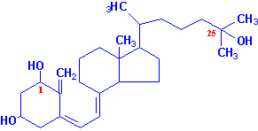
1,25 dihidroksikolekalsiferol

Slide 111
Pankreas hormonları:
Metabolik düzenlemede önemli bir organdır. Pankreasın langerhans adacıkları α hücrelerinden glukagon, β hücrelerinden insülin ve γ hücrelerinden somatostatin denilen hormonlar salgılanır. Bu hormonlar karbonhidrat metabolizmasında oldukça önemli hormonlardır.

Slide 112
İnsülin: β hücrelerinde sentezlenir. İki polipeptid zincirinin iki adet disülfit bağı ile birleşmesiyle oluşmuştur. İnsülinin en etkin özelliği kan glikoz düzeyini düşürmesidir yani hipoglisemik bir etkisi vardır. Bunu yaparken;
1. glikozu fosforla bağlar,
2. glikozun kullanımını arttırır,
3. glikojenezisi uyarır,
4. lipolizisi engeller ve kan yağ asiti düzeyini düşürür.

Slide 113
Deneysel diabet nasıl yapılır.
Pankreasın beta hücreleri çinko bakımından oldukça zengin bir bölgedir. Alloksan ve Streptozotosin gibi kimyasal maddeler bu bölgedeki çinkoyu bağlayarak beta hücrelerinin tahrip olmasına neden oluyor ve bu dejenerasyon sonucunda da deneysel diabet oluşturuluyor.

Slide 114
Glukagon: Pankreasın alfa hücrelerinden sentezlenir. Kan glikoz düzeyini yükseltir. Bunu yaparken;
Glikoneogenezi arttırır,
Glikojenolizi hızlandırır,
Glikojenezisi baskılar.

Slide 115
Somatostatin: Pankreasın gama hücrelerinden sentezlenir. Pankreastan hem insülin hem de glukagon salgılanmasını baskılayarak kontrol eder. Gastrointestinal sistemde glikoz emilimini yavaşlatır.

Slide 116
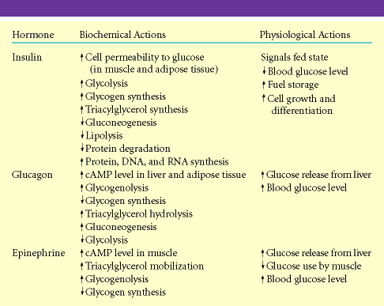

Slide 117
GASTRO İNTESTİNAL HORMONLAR
Sekterin:Protein yapısındadır. Pankreastan sindirim enzimlerinin salgılanmasını uyarır.
Kolesistokinin:Safra kesesi hareketi dolayısı ile safranın boşaltılmasını denetler.Besin alınımını azaltır.
Ghrelin:Mide mukozasından salgılanan bi peptiddir.Besin alınımını uyarır.Karbonhidrat kullanımı hızlandırırken yağ kullanımı yavaşlatır.
Gastrin:Mideden salgılanır.Protein yapısındadır.Mide salgısını uyarır.
Peptid YY3-36:Besin alınımının azalmasında etkilidir.

Slide 118
APİDOZ DOKU HORMONLARI
LEPTİN:Obez genin kodladığı bir proteindir.Az miktarda hipotalamusta,hipofizde,plensantada,iskelet kasında ve mide ve meme dokusunda bulunur.
ADİPONEKTİN:İnsulin duyarlılığını arttırıcı yönde etkisi vardır.Şişmanlarda ve Tip2 diyabet hastalarında kan adiponektin düzeyi düşüktür.

Slide 119
APİDOZ DOKU HORMONLARI
RESİSTİN:Adipoz dokusundan salgılanan bir hormondur.Şişmanlatılmış deney hayvanlarında resistin düzeyinin yüksekliği gözlemlenmiştir.

Slide 120
ADİPOZ DOKU HORMONLARI
PROSTAGLANDİNLER:Çoklu doymamış yağ asitleri türevleridirler.Dolaşıma geçebilirler.
Kasların kontraksiyonunu sağlarlar bu etkinliklerden dolayı doğumu kolaylaştırmak gebeliği sonlandırmak ve kan basıncını kontrol etmek için kullanılırlar.
Böbreklerde vazopresine zıt etkilerinden dolayı sodyum ve suyun atımını arttırırlar.

